Slide 1
Архитектура Барнаула
Подготовила
Ученица 4 класса
Безверхова Полина

Slide 2
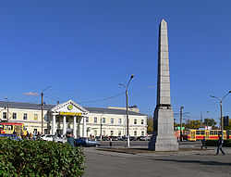
Классицизм Демидовская площадь

Slide 3
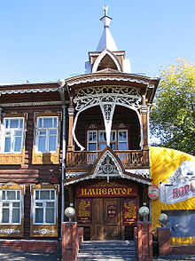
пример деревянного зодчества
Дом купцов Шадриных, пр. Красноармейский, 8

Slide 4
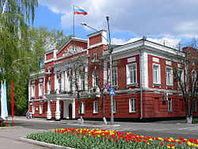
стиль барокко.

Slide 5
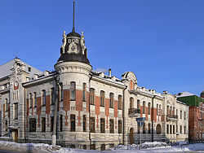
Стиль модерн
Стиль модерн проникает в Барнаул на рубеже XIX — XX веков. Дом купцов Яковлева С. Я. и Полякова И. И., ул. Короленко, 50

Slide 6
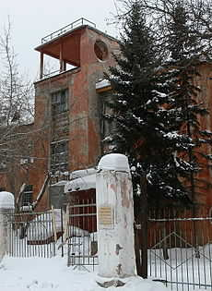
Здание в стиле конструктивизма, пр. Комсомольский, 115

Slide 7
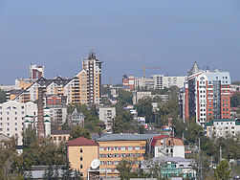
«скайлайн» Высотки на Комсомольском проспекте

